Slide 1
基于 Rust 和 WebAssembly 的互联网分布式文件系统
雷雨轩 裴启智 刘逸菲 孙一鸣 曲阳

Slide 2
开始之前
Notes:
我们的项目是想要用Rust 语言对17级项目“基于互联网网页的小型分布式文件系统”进行改写，再用WebAssembly 把 Rust 写的分布式文件系统程序的打包，并完成与JS的互调，实现与Rust-WebAssembly-JS的程序链，再通过 Node.js 部署 Web 服务器, 最终在 Node.js ( V8 引擎)上实现跨平台的，可提供移动式文件访问的分布式文件系统。

Slide 3
CONTENT
01
Text here
03
Text here
Supporting text here.
When you copy & paste, choose "keep text only" option.
Supporting text here.
When you copy & paste, choose "keep text only" option.
02
Text here
04
Text here
Supporting text here.
When you copy & paste, choose "keep text only" option.
Supporting text here.
When you copy & paste, choose "keep text only" option.

Slide 4
Background
01

Slide 5

Servo
用Rust编程语言编写的开源浏览器引擎
提供可以加载，运行和显示网站和应用程序的组件
优势：并行、内存安全、性能、普遍可嵌入性
Notes:
Servo是一个开源浏览器引擎，是用Rust编程语言编写的。目前可在Linux，macOS，Windows和Android操作系统上运行。
Servo项目不是完整的浏览器，提供可以加载，运行和显示网站和应用程序的组件。这些组件包括：
- 并行CSS样式引擎，可以加快页面加载时间并提高稳定性
- 一个称为WebRender的Paint引擎，几乎将绘图全部移到GPU上，从而确保了高帧频并释放了CPU来执行其他工作
优势
-并行：Servo充分利用Rust的并行化功能，将多进程，多线程，GPU加速的浏览功能带入当今的PC，平板电脑和智能手机。Servo代码使浏览器可以在独立于主线程的线程中运行高优先级任务。这意味着不稳定的内容或缓慢的代码将不太可能破坏浏览器的关键功能。
-内存安全：该Rust所有权模式有助于编译器保证存储安全，并行代码安全。通过防止常见的软件错误，减少应用程序的攻击面。
-性能：Servo速度非常快，性能和可靠性的提高意味着，有更多空间运行现代应用程序，并可以扩展到诸如虚拟现实（VR）耳机之类的新硬件。
-普遍可嵌入性：Servo可以轻松地嵌入并用于各种用例。

Slide 6

Background
节省内存
节省 CPU
与 C 库的FFI
协作更容易
与 Go, C++
比较
Notes:
Dropbox是一款网络文件同步工具
Dropbox 主要后端基础服务都是用 Go 编写，有一个底层存储模块使用了 Rust ，原因如下：
1.节省内存
dropbox 中的一个存储模块，需要用尽量少的内存和计算来管理 1GB或者 1PB 的数据，为此他们采用了许多奇怪的、自定义的、内联的和缓存友好的定制数据结构，做了lock-free 的 pool ，精确控制内存分配保证东西尽量在栈上，以减轻 VM 的压力。这些优化，用更接近底层的 Rust 来做，会容易得多。
2.Rust 可以节省一些 CPU 资源
3.与 C 库的FFI 与环境协作更容易
这个项目还大量使用了各种 C 库的 FFI，以及一个内核组件，使用Rust 可以非常容易地与这些库和环境的协作，并且零成本。
Rust 与 FFI
4.与 Go, c++ 比较
相比Go，Rust没有GC等运行时开销，性能更好，对CPU和内存的使用更自由
相比C++，Rust性能不差，控制性也不差，还能保障内存安全

Slide 7
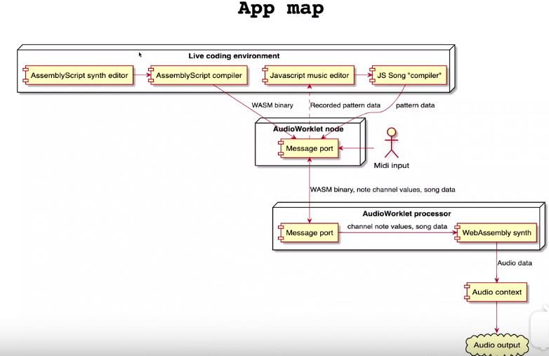
WebAssembly Music
Notes:
背景：
2020.2.10 硅谷的WebAssembly峰会
Peter Salomonsen：使用WebAssembly来创作和演奏音乐
近年来许多人想要用java来表达、制作音乐，而WebAssembly可以将代码减少至几kb
（用以说明轻量级的特性以及最新的完整实现）

Slide 8
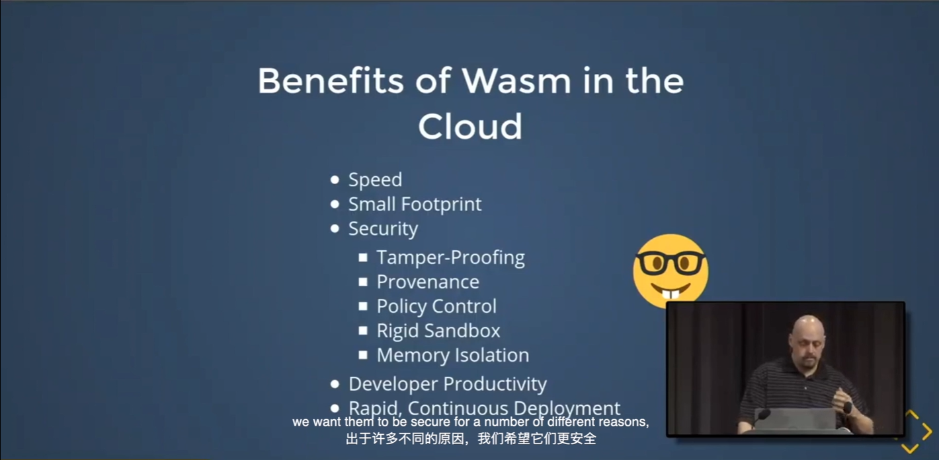
Wasm in the Cloud
Notes:
云：
工作流更快、尺寸更小、安全性高（防干扰、证明出处、受控、沙盒以及云中内存的提高）、开发者效率以及快速、可持续的部署
而我们的项目正是基于服务器和客户端来实现分布式文件系统，这和Cloud本身也很类似

Slide 9
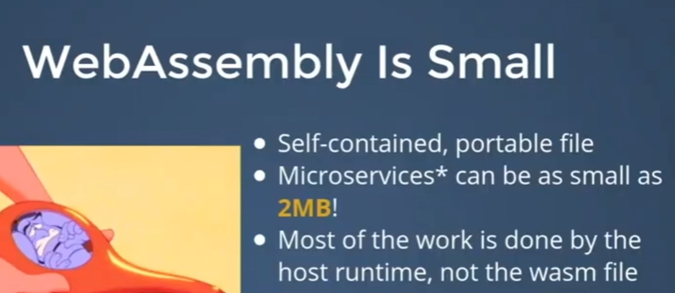
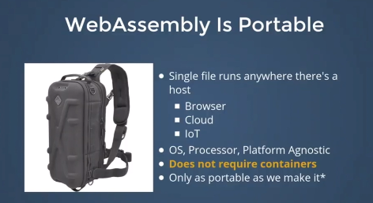
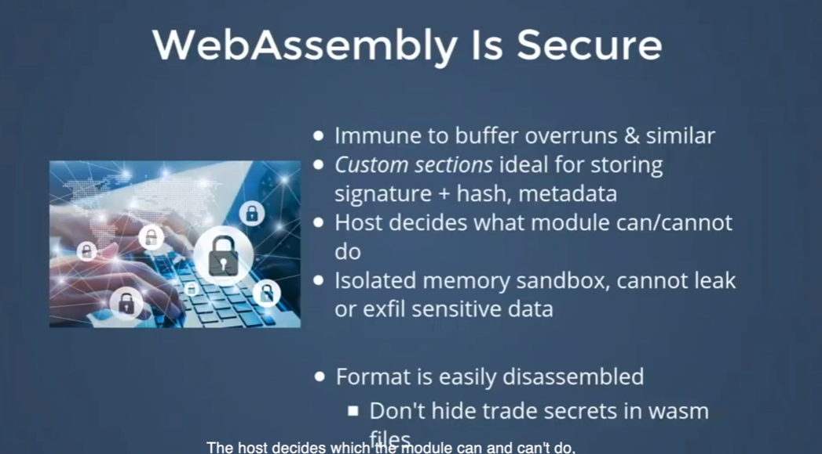
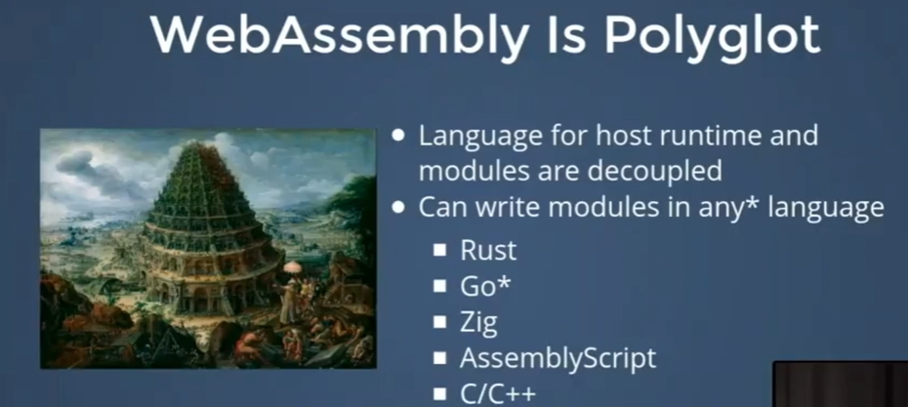
Benefits of WebAssembly in Cloud
Notes:
Small
本身的文件很小，在wasm文件中不需要进行大部分的工作（而是在主机运行时做）
Secure
在WebAssembly模块中不会出现缓冲区溢出的安全问题，WebAssembly规范允许我们有个性化的区
独立的沙盒内存，不会泄露，也不会在意外情况下被利用
Portable（可移植性）
浏览器、物联忘、跨操作系统->联系我们的项目
Polyglot(支持多语言）
支持Rust、C、C++、Go等等

Slide 10


Egret Engine & Google Earth
Notes:
Egret Engine 是白鹭科技开发的知名游戏引擎，它是遵循 HTML 5 标准的 2D、3D 引擎，解决了 HTML 5 性能问题及碎片化问题，灵活地满足开发者开发 2D 或 3D 游戏的需求，并有着极强的跨平台运行能力。
利用 WebAssembly，白鹭引擎可以将 HTML 5 代码编译为机器码运行，让游戏运行性能提升 300%。若使用者浏览器不支持 WebAssembly，该引擎也会自动转换成 Java 版本。中国热门手游，如：莽荒纪同名手游、三生三世十里桃花同名手游、猫来了、梦道、坦克风云等都采用了 Egret Engine。
2017年10月底，谷歌开始支持让 Google Earth 在 Firefox 上运行，其中的关键就是使用了 WebAssembly。（跨浏览器）

Slide 11
Why?
02

Slide 12
Rust VS Java
低占用
鲁棒性
标准库
元编程
所有权
错误处理
安全可靠
Notes:
1.低资源占用
控制资源使用，将内存与 CPU 占用降到最低。大多数运行条件下，一个Rust 程序比 Java 消耗的内存会少上一个数量级。
2.安全可靠
Rust 的强大类型检查可防止多种级别的 Bug，确保开发者可随时明确状态是共享还是可变。在部署之前通过捕捉故障点来获得帮助。
3.生命周期及所有权规则
虽然 Java 为使 GC 系统可管理，采用不分配内存的方式努力完善了内存回收机制，但有时却会导致代码过于复杂。Rust的生命周期及所有权规则，使得其可在没有GC（垃圾回收器）的情况下获取对象，使程序更少的出错。
4.优秀的鲁棒性
Rust 在调试模式下的溢出检查，使得开发人员在测试期间能够发现更多问题，而发布模式下进行封装时不作检查，也提高了发布版本的执行效率。而Java的整型操作没有溢出检查。Rust 各种高要求的检查，与默认时的引用不变性，造就了 Rust 出色的鲁棒性。
5.错误处理
任何一个线程发生 “panics” 时，都会被 Rust 认为是 RuntimeExceptions，Rust 会立即终止线程。并且 Rust 返回的错误信息比 Java 更具体，可以帮助程序员更好的理解错误点，完善代码。
6.元编程：Java 有既笨拙又缓慢的运行时反射，Rust只需要消耗所需要的资源，因此可以使用宏来实现所需的任何反射功能。这也许需要更多的工作，但是程序员可以完全控制所有内容。
7.标准库：Rust 的库虽然不如 Java 多，但它们都十分的精确，有几个收集类，大量的字符串处理，智能引用和单元，基本的并发支持，一些IO /网络和最小的OS集成。而且 Rust 可以非常轻松的使用和维护第三方库，这也使得 Rust 程序可以在使用更精简的库的同时，完成同样的功能。

Slide 13

Rust VS C,C++
安全性
官方包管理器
Notes:
和 C 和 C++ 相比：
1.Rust 安全性更高
因为 C 和 C++ 允许空指针引用、释放内存后再使用、返回悬空指针、超出访问权限，是不安全的，将需要花费大量的时间在避免内存问题或者数据竞争问题上；但 Rust 是内存安全的，采取了资源获取即初始化的方法，不必担心内存泄漏和野指针的问题。线程也是安全的，所以也没有任何数据竞争问题，所有的安全性都是由编译器保证的，在大多情况下，编译一旦通过，程序就能安全地运行。
2.官方包管理器
C++ 没有官方包管理器，这让维护和编译第三方依赖变得异常麻烦和困难，进而导致很长的研发周期。Rust 拥有官方的包管理器 crate ，可以直接使用很多开源的库。
而且通过 FFI 调用 C 程序是非常快的，不用担心调用 RocksDB API 会有性能上的降低。

Slide 14
快乐地学习Rust
帮助学习者更深刻地体会编程的底层逻辑
尝试拓宽 Rust 语言使用的可行面
在 Rust 与 WebAssembly 交互的领域做出新开拓

Slide 15
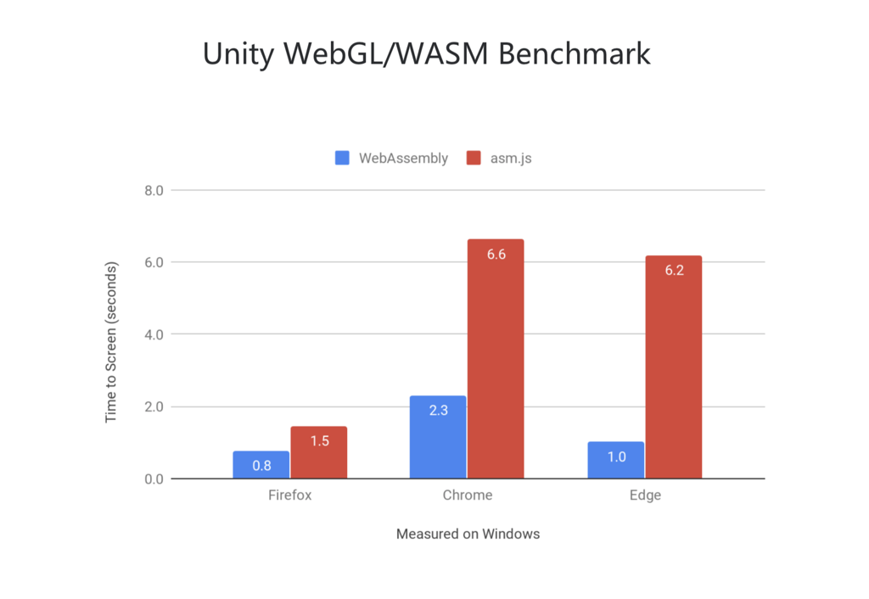
WebAssembly VS JS
执行耗时
Text here
解码时间
编译和优化
重优化
Unified fonts make reading more fluent.
Theme color makes PPT more convenient to change.
Adjust the spacing to adapt to Chinese typesetting, use the reference line in PPT.
空间利用
文件体积
垃圾回收
Notes:
图：Unity WebGL使用和不使用WebAssembly的起步时间对比的一个BenchMark。在FireFox中，WebAssembly和asm.js的性能差异达到了2倍，在Chrome中达到了3倍，在Edge中达到6倍。
WebAssembly 比 JavaScript 执行更快的原因
- 解析阶段 : WebAssembly 的解码时间比 JavaScript 的解析时间更短;
- 编译和优化阶段 : WebAssembly编译和优化所需的时间较少，因为在将文件推送到服务器之前已经进行了更多优化，且WebAssembly 的代码更接近机器码，而JavaScript 需要先通过服务器端进行代码优化，为动态类型多次编译代码。
- 重新优化阶段 : WebAssembly 不会发生重优化现象，因为编译器有足够的信息可以在第一次运行时获得正确的代码，而 JS 引擎的优化假设则可能会发生“抛弃优化代码<->重优化”现象。
- 文件加载 : WebAssembly 文件体积更小，所以下载速度更快。
- 垃圾回收阶段：WebAssembly 垃圾回收都是手动控制的，效率比自动回收更高。

Slide 16
How?
03

Slide 17
Project Framework
Rust
Wasm
Node.js
JS
高层语言
字节码
运行环境
前端语言
分布式文件系统
的后端语言
工具：rustc，cargo，yew 等
将Rust编译为 WebAssembly。
通用兼容、高性能
工具：wasm-pack，wasm-bindgen 等
字节码运行环境
及web服务器搭建
工具：npm 等
与rust、WebAssembly
互调
使用浏览器 API

Slide 18
分布式文件系统功能介绍
客户端功能
服务器端功能
文件分块(Erasure code)
连接类
接收、回复、转发服务请求与控制信息；
收发数据（文件碎片）。
与服务器端通信(接收、发送文件碎片)
删除本地块或保存分配到的块
数据管理类（通过MySQL）
维护云共享文件索引；
维护各个客户端的状态信息；
记录、处理当前等待响应的文件请求。
本地文件夹监控（获取本地目录）

Slide 19
源码结构
client
client
com
connect
fileDetector
server
controlConnect
database
dataConnect
DFS_server
Notes:
client
- Client
- Synltem
- com
- backblaze
- erasure //原项目采用 backclaze 公司提供的开源实现，本项目采用 github 上的开源项目 [reed-solomon-erasure](https://github.com/darrenldl/reed-solomon-erasure) 实现
- connect
- FileTransporter //其中有两个静态函数分别用于文件碎片的发送与接收
- FragmentManager //数据链接类，负责处理数据链接中的客户机碎片上传报文、客户机碎片下载报文与客户机碎片删除报文
- ServerConnecter
- fileDetector
- FileAttrs //查询属性
- FileUploader
- FileUtil //寻找文件
- FolderScanner //每隔一段时间确认一次是否有文件夹中被放入了新文件
server
- controlConnect
- ClientThread
- ServerThread
- database
- Deviceltem //各种信息参数查询设置
- FileItem //各种信息参数查询设置
- Query closeConnection queryFile //通过名字地址或ID或地址查找文件
​ queryFragment//fragment, device, request, password, id
​ 或者对上述对象 add, delete, alter
- RequestItem
- dataConnect
- ClientThread //send delete receive fragment confirm //确定在线主机，碎片数量，判断如何发送
- FileTransporter //receive send files
- ServerThread
- DFS_server

Slide 20
Rust 实现
std::io::fs
std :: net
std::net:TcpListener
std::fs::remove_file
std::net::TcpStream
std::thread
rustc::traits::query
Notes:
原项目的 Java 客户端使用 `java.io.File` 类获取文件列表，本项目选用 Rust 改写，使用 `std::io::fs` 模块处理文件系统，列出本地机器参与共享的文件列表。
向服务器发送文件碎片、接收服务器传来的碎片
- 使用到的标准库：
std::net:TcpListener用于监听连接
std::net::TcpStream用于传输数据
过程：在 `TcpListener` ` accept` 连接或 `connect` 到一个远程主机后，将在本地和远程套接字间创建一个`TcpStream` ，数据（文件碎片）通过写入或读取它以进行传输。
响应服务器删除本地文件
接收到服务器删除文件的请求后，依据文件路径，使用 `std::fs::remove_file` 删除文件
`std :: net`
TCP / UDP 通信的网络原语。该模块提供了传输控制和用户数据报协议的网络功能，以及 IP 和套接字地址的类型。
`std::thread`
正在执行的 Rust 程序由一组本机 OS 线程组成，每个本机线程都有自己的堆栈和本地状态。可以命名线程，并为低级同步提供一些内置支持。
线程之间的通信可以通过通道，Rust 的消息传递类型以及其他形式的线程同步和共享内存数据结构来完成。
当 Rust 程序的主线程终止时，即使其他线程仍在运行，整个程序也会关闭。但是，此模块提供了方便的功能，可以自动等待子线程的终止。
`rustc::traits::query`
特征查询界面的实验类型。该模块中定义的方法全部基于规范化，该规范化通过替换未绑定的推理变量和区域进行规范查询，从而可以更广泛地重用结果。可以在中找到此处定义的查询的提供程序 librustc_traits

Slide 21




Rust实现
纠删码
纠删码是一种前向
错误纠正技术，用于
在网络传输中避免
包的丢失，以提高
存储可靠性。它可
将 n 份原始数据，
增加 m 份数据，
并能通过 n+m 份
中的任意 n 份数据
还原为原始数据。
(通过开源的rust代码实现)
使用 j4rs 项目：
在 Rust 中调用 Java
从庞大的 Java 生态系统
中受益。
Notes:
纠删码（Erasure Code）: 纠删码是一种前向错误纠正技术，用于在网络传输中避免包的丢失，以提高存储可靠性。它可将 n 份原始数据，增加 m 份数据，并能通过 n+m 份中的任意 n 份数据还原为原始数据。即如果有任意小于等于 m 份数据失效，仍然能通过剩下的数据还原出来。此为原17级项目“基于互联网的小型分布式文件系统”的一大特点。本项目将继承该项优势，用 Rust 实现纠删码。原项目采用 backclaze 公司提供的开源实现，本项目采用 github 上的开源项目 [reed-solomon-erasure](https://github.com/darrenldl/reed-solomon-erasure) 实现
使用 j4rs 项目在 Rust 中调用 Java。其主要思想是实现一个 crate，让用户轻松调用 Java，这样他们就可以从庞大的 Java 生态系统中受益。

Slide 22

Node.js
基于JS和V8引擎
对 WebAssembly 支持
web服务器框架搭建
对 MySQL 支持
Notes:
Node.js
基于 JavaScript 语言和 V8 引擎的开源 Web 服务器项目
Node.js对wasm支持：Node7.2.1及之后的版本都有对WebAssembly的支持。通过开启 --expose-wasm参数，在 NodeJS 就可以访问全局对象 Wasm, 通过它可以来创建 WebAssembly 模块。
Node.js对MySQL支持：可以使用 Node.js 来连接 MySQL，并对数据库进行配置、查询、插入数据、更新数据等操作。

Slide 23
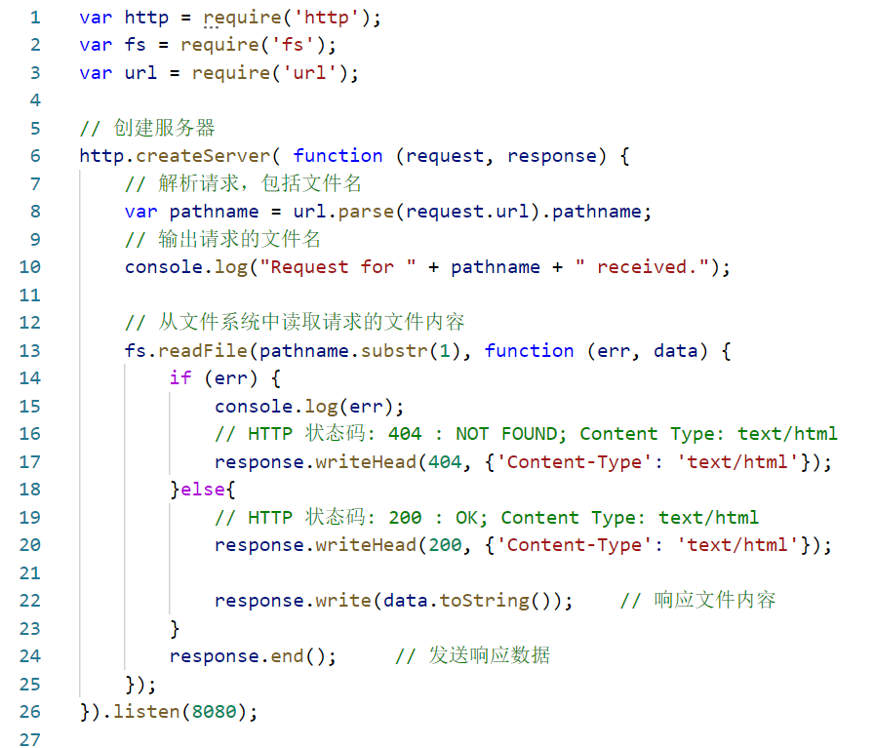


Node.js 搭建 Web 服务器
Text here
Text here
调用 Node.js 中 http 模块，
搭建 http 服务端和客户端
Server 端
示例
Text here
服务器端http响应方法：
发送响应主体：
response.write(chunk[, encoding][, callback])
响应完成：
response.end([data][, encoding][, callback])
response.setHeader(name, value)
...
Text here
Notes:
图：server端demo server.js 文件
传统的HTPP服务器会由Aphche、Nginx、IIS之类的软件来担任，但是nodejs并不需要，nodejs提供了http模块，自身就可以用来构建服务器，而且http模块是由C++实现的，性能可靠。
http模块创建的是一个基于事件的服务器，createServer方法中的参数函数中的两个参数req和res则是分别代表了请求对象和响应对象。提供的事件如下：
request：当客户端请求到来时，该事件被触发，提供两个参数req和res，表示请求和响应信息，是最常用的事件
connection：当TCP连接建立时，该事件被触发，提供一个参数socket，是net.Socket的实例
close：当服务器关闭时，触发事件（注意不是在用户断开连接时）
参考网站：
https://www.runoob.com/nodejs/nodejs-web-module.html
https://www.cnblogs.com/liAnran/p/9799296.html
https://blog.csdn.net/TDCQZD/article/details/82051545

Slide 24
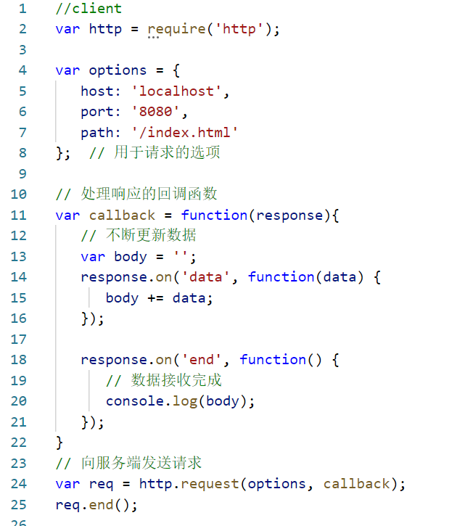
Node.js 搭建 Web 服务器
Text here
Text here
调用 Node.js 中 http 模块，
搭建 http 服务端和客户端
Client 端
示例
Text here
客户端http请求方法：
发送数据块：
request.write(chunk[, encoding][,callback])
结束发送请求：
request.end([data[, encoding]][, callback])
request.getHeader(name)
request.setHeader(name, value)
...
Text here
Notes:
图：Client端demo client.js文件
http.request是一个http客户端工具，用于在客户端上向http服务器发起请求。
http.request(options[, callback])
options ：可以是一个对象、或字符串、或 URL 对象。 如果 options 是一个字符串，它会被自动使用 url.parse() 解析。 如果它是一个 URL 对象, 它会被默认转换成一个 options 对象。
callback ：可选的。callback 参数会作为单次监听器被添加到 ‘response’ 事件。
'response'事件：当请求的响应被接收到时触发。 该事件只触发一次。
https://blog.csdn.net/TDCQZD/java/article/details/82051545
https://www.runoob.com/nodejs/nodejs-web-module.html
https://www.cnblogs.com/liAnran/p/9799296.html
https://blog.csdn.net/TDCQZD/article/details/82051545

Slide 25
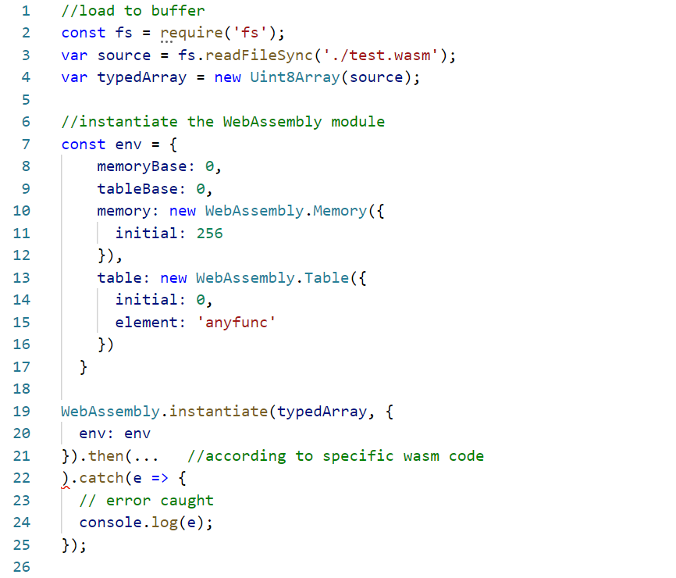
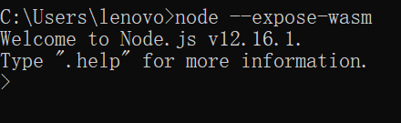
Node.js 调用 WebAssembly 模块
将 .wasm 文件在 .js 文件中加载到 buffer 区，
并将 buffer 转换为 typed array 类型，
再实例化 WebAssembly 模块
在运行 Node.js 时开启 --expose-wasm 参数,访问全局对象 Wasm
Text
Text here
Copy paste fonts. Choose the only option to retain text.
……

Slide 26

Rust->WebAssembly->JavaScript —— A Simple Demo
Rust工具链
Demo
rustup , rustc , cargo
wasm-pack
Building , testing , and publishing Rust-generated WebAssembly
Cargo-generate
Get up and running quickly with a new Rust project by leveraging a pre-existing git repository as a template
npm
A package manager for JS.
To install and run JS bundler and development server
Notes:
Cargo generate –git …. 克隆模板项目
wasm-pack build 构建项目
npm init wasm-app … 初始化
npm install 安装依赖项
npm run start 运行

Slide 27
Significance
04

Slide 28
Significance
尝试搭建可移植性、可靠性和运行效率兼顾的网页分布式文件系统
利用工具链，结合 Rust, WebAssembly, JS 优势
利用 WebAssembly
实现较为理想的
模块化封装

Slide 29
挑战与愿景
如何充分利用 Rust，
WebAssembly，JS 各自的优势
为开源社区做出贡献

Slide 30
Schedule
05

Slide 31
日程规划
第8周
——
第9周
第10周
——
第11周
第12周
——
第13周
第14周
——
第17周
客户端程序部分改写
服务器程序部分改写
把 Rust 编译为
WebAssembly
用 Node.js 搭建
web 服务器
及项目调试与部署

Slide 32
Q&A

